Slide 1
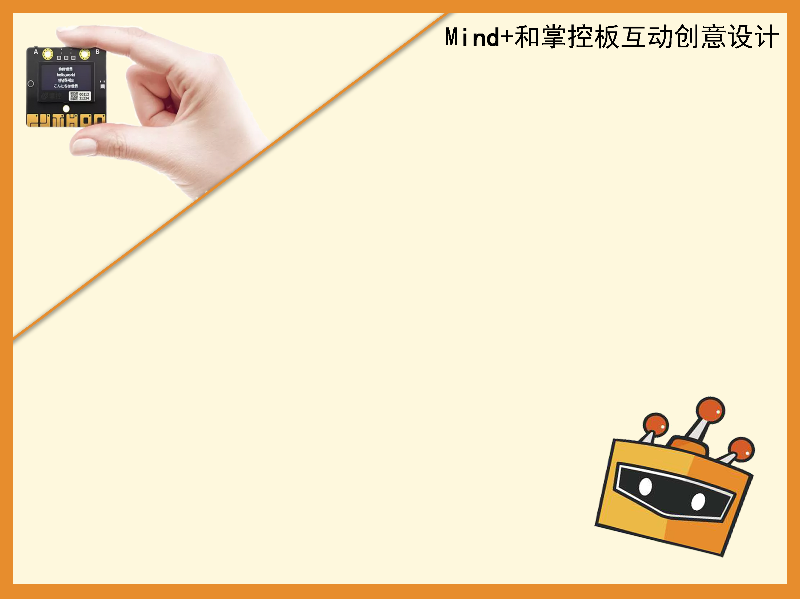
第四单元 综合创意
第14课 设计小游戏

Slide 2

【游戏描述】
这款游戏考验的是人的反应能力。主要操作方法是利用掌控板上的“P”和“N”两个触摸键移动飞机；“A”键和“B”键发射子弹。“敌机”不断落下，碰到子弹则爆炸，我方得一分。如果敌机碰到飞机则游戏结束。

Slide 3
任务描述
模仿“飞机大战”游戏，运用Mind+软件设计小游戏。

Slide 4
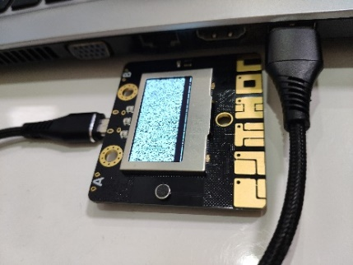

材料：
＋
掌控板、USB数据线

Slide 5
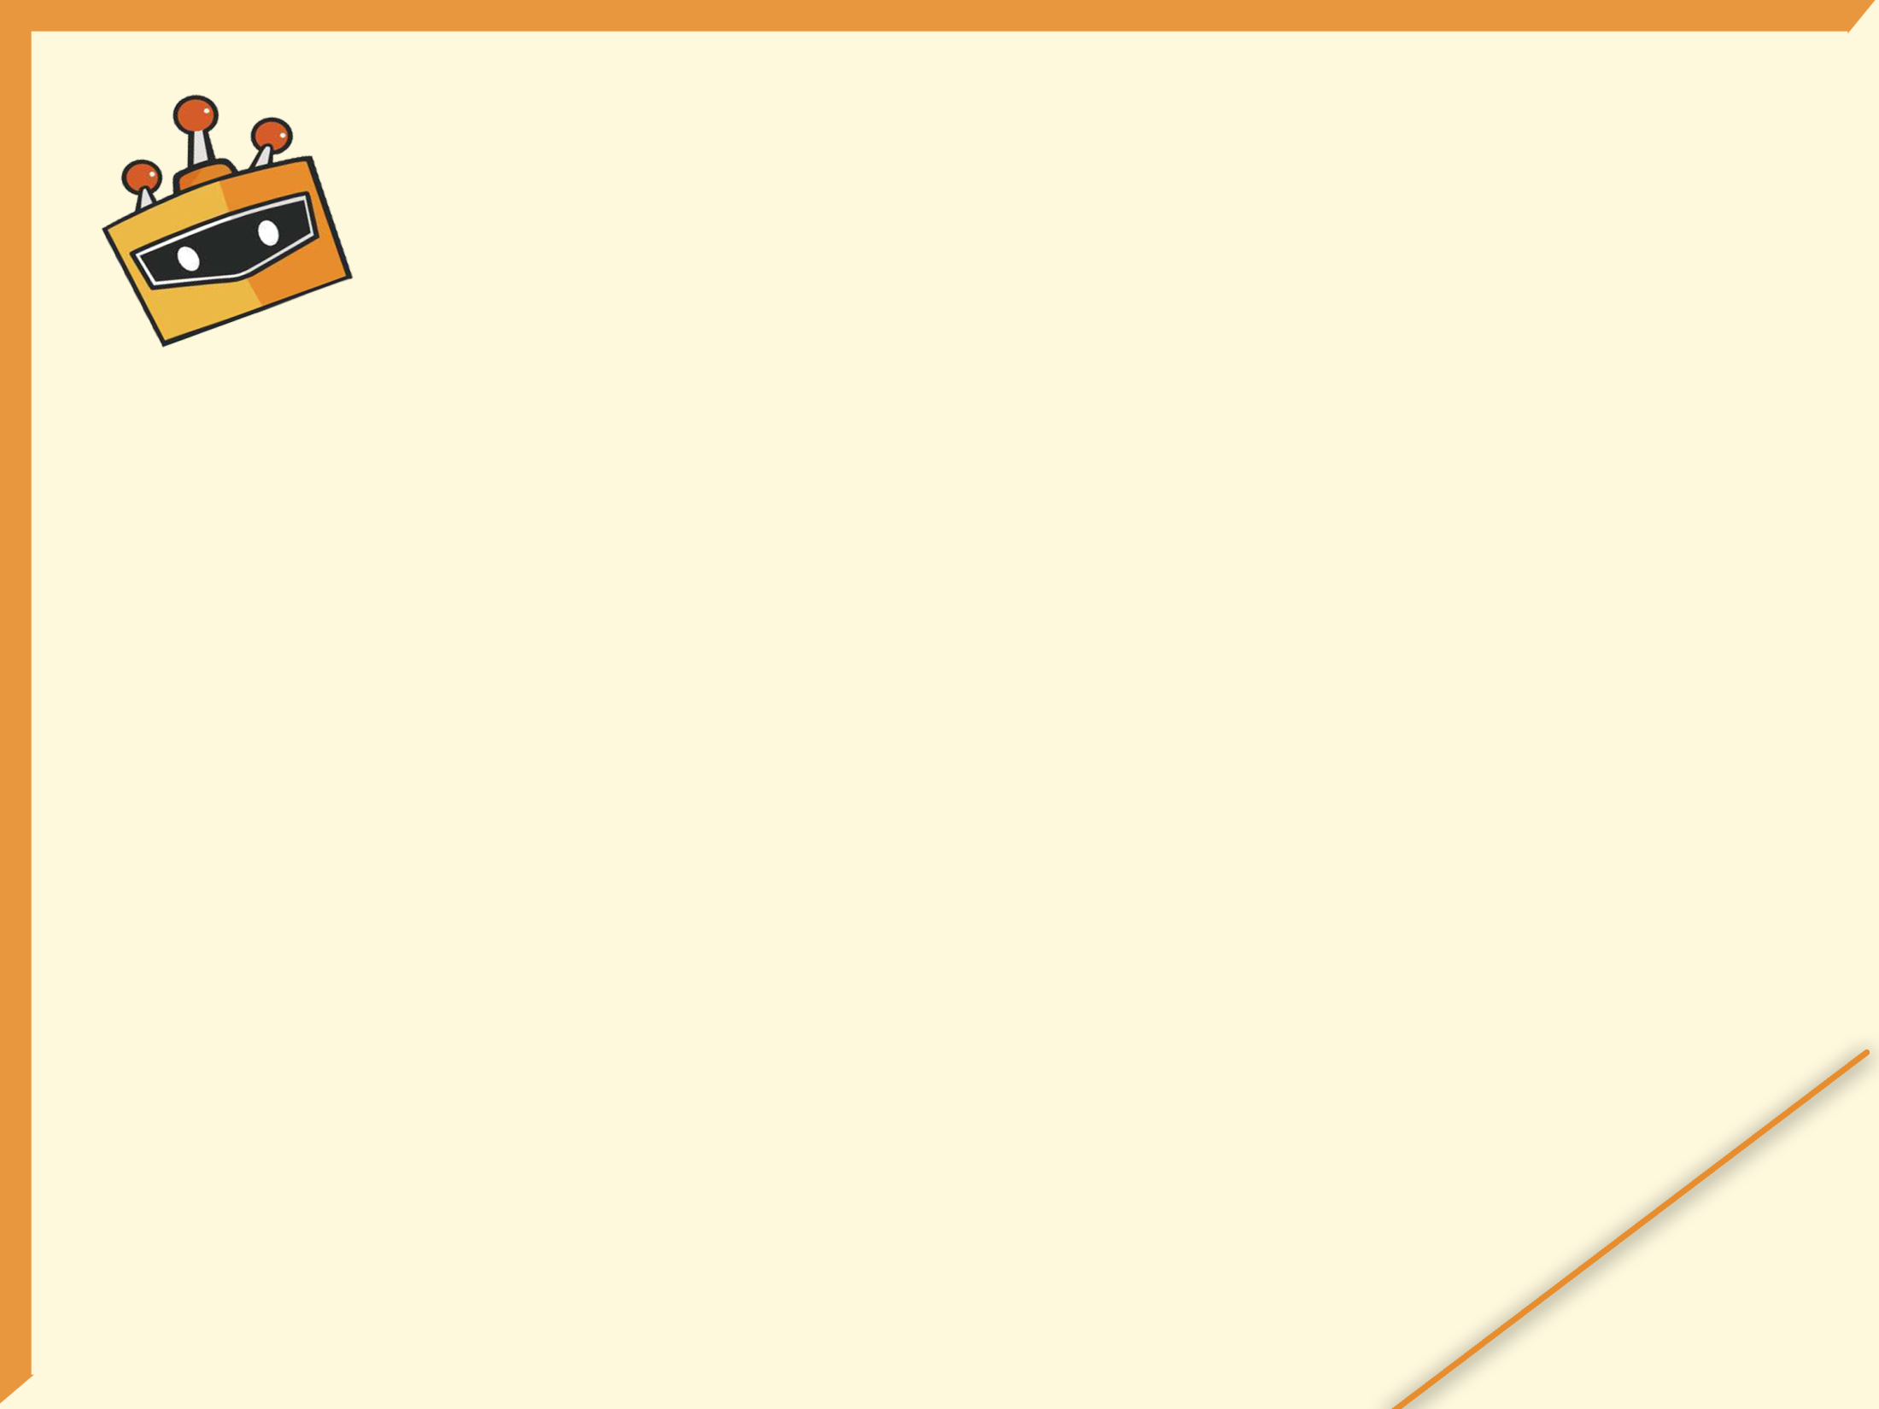
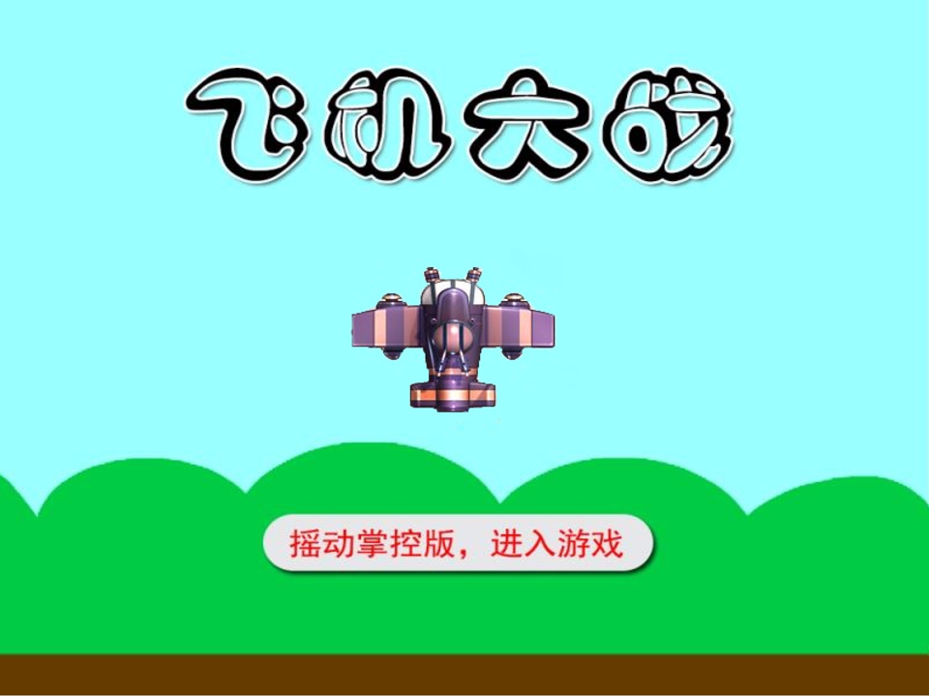

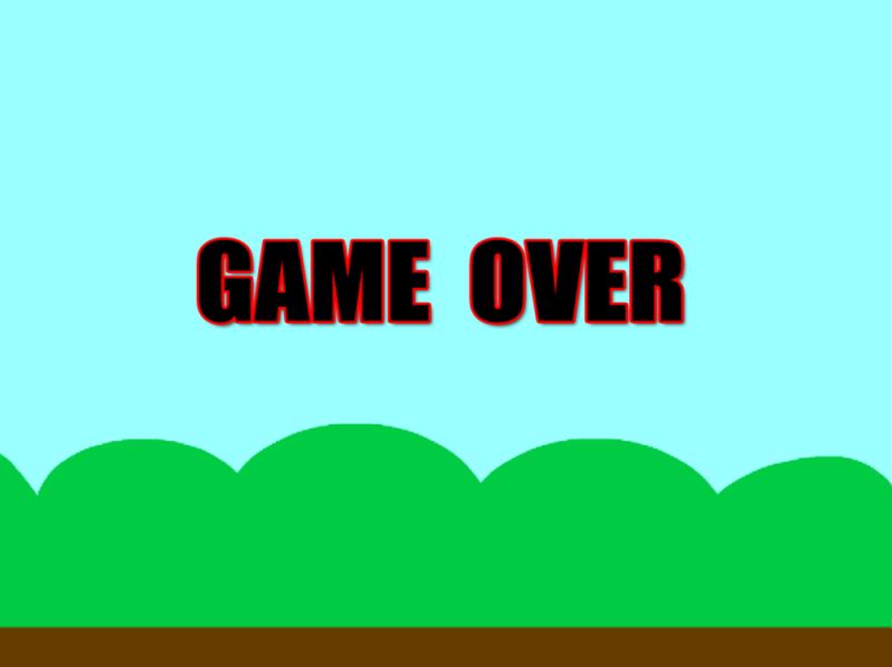
【任务一：完成“背景”设计】
上传“背景”图片，并完成背景切换的脚本 。
温馨提示：利用上传方式添加。

Slide 6
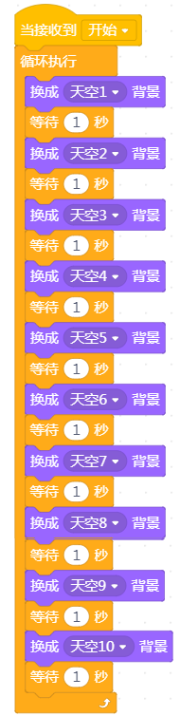
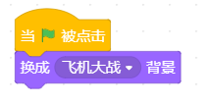
参考程序：

Slide 7
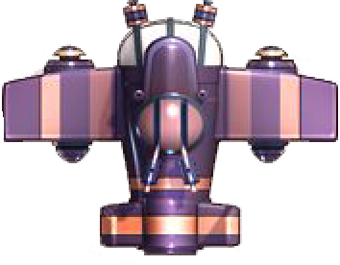
【任务二：完成“飞机”脚本设计】
1.设置两个变量：坚持时间和摧毁敌机。
2.绿旗被点击，显示游戏名称，摇晃掌控板开始游戏，飞机移到最前。
3.“N”、“P”键按下左右移动飞机。
温馨提示：利用上传方式添加。

Slide 8
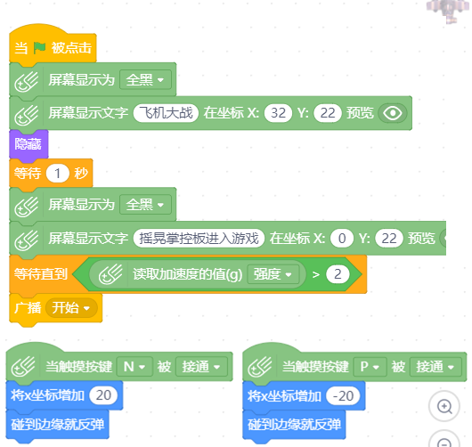
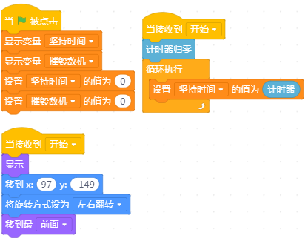
参考程序：

Slide 9





【任务三：完成“火焰弹”脚本设计】
1.初始状态会隐藏。
2.接收到“开始”的广播之后切换到原始造型，按下“A”或者“B”键发送子弹。
3.碰到敌机后重复切换造型，实现爆炸的视觉效果。
温馨提示：利用上传方式添加。

Slide 10
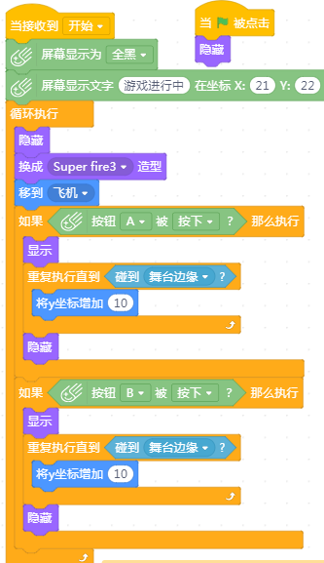
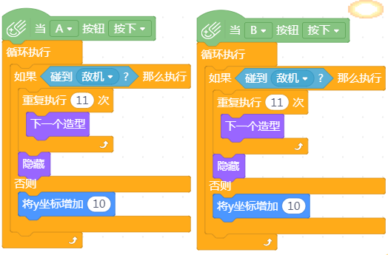
参考程序：

Slide 11

【任务四：完成“敌机”脚本设计】
1.隐藏自己，接收到开始出现，克隆自己。
2.克隆体出现在随机位置，不停下降。
3.判断，遇到火焰弹，摧毁敌机＋1；遇到飞机，切换结束背景，游戏结束。
温馨提示：利用上传方式添加。

Slide 12
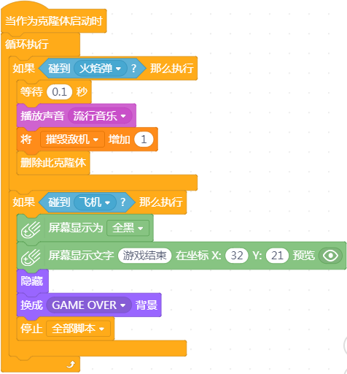
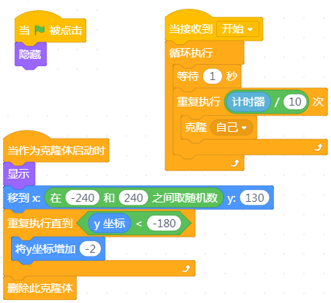
参考程序：

Slide 13
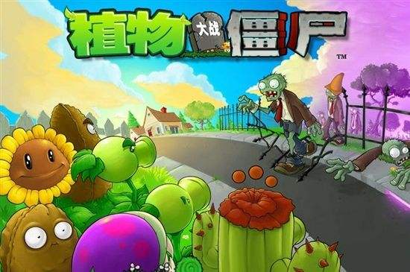
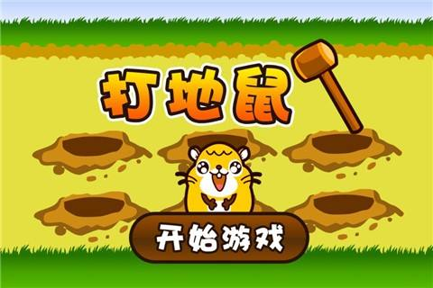
课外拓展：简单小游戏

Slide 14


